Slide 1
Komplex menejcennosti v pracovnom prostredí
Sociálna komunikácia Andrea Miľková

Slide 2
Štruktúra
1
Človek v pracovnom prostredí
2
Komplex menejcennosti a jeho prejavy na pracovisku
3
Ako s komplexom bojovať?

Slide 3
Pozície v medziľudských vzťahoch
II. Jeden dole
Ja nie som OK, ty si OK
I. Zdravá pozícia
Ja som OK, ty si OK
IV. Beznádejná pozícia
Ja nie som OK, ty nie si OK
III. Jeden hore
Ja som OK, ty nie si OK

Slide 4
Komplex menejcennosti
Jung: komplex = stav, keď je človek zaujatý niečím tak, že to ovplyvňuje takmer celé jeho správanie
Osoba nemá komplex, komplex má ju
Túžba
Strach
Bariéry

Slide 5
Prejavy komplexu menejcennosti na pracovisku
Utiahnutosť
Agresívne správanie
Mobbing

Slide 6
Mobbing
Ženy
Muži
Klebety
Ohováranie
Osočovanie
Kritika práce
Narážky na výzor
Poškodzovanie osobných predmetov
Izolovanie obete od ostatných
Urážky
Nadávky
Vulgárne vtipy
Fyzické ohrozovanie
Neochota komunikovať
Ignorovanie v rámci kolektívu
Nezmyselné úlohy
Nesplniteľné termíny

Slide 7
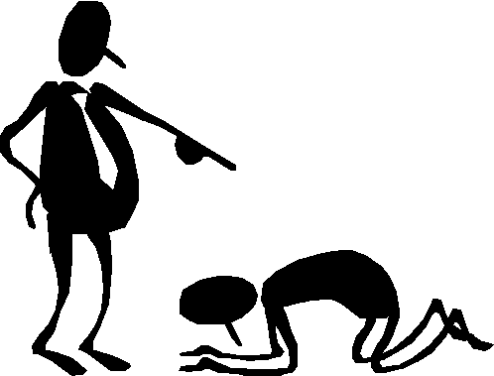
Špecifické formy mobbingu
Bossing
Mobbing zhora
Staffing
Mobbing zdola
Chairing

Slide 8
Ako bojovať s komplexom menejcennosti?
Sebapoznanie
Pravdivý obraz o svojich schopnostiach
Prijatie svojich limít
Viera v seba samého
Nevytvárať si prekážky
„Nikto iný nedokáže byť na Vašom mieste taký úspešný ako Vy sami.“

Slide 9
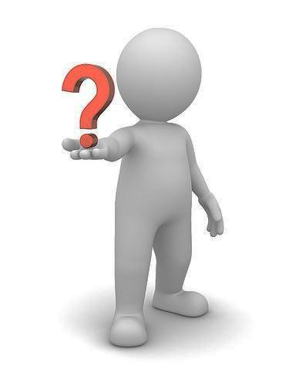
Vedeli ste, že...
10 až 20 % samovrážd možno odvodiť od mobbingu
Až 80% pracovníkov býva svedkom ponižovania na pracovisku
Komplexy menejcennosti môžu byť spôsobené aj chorobami
Komplexom menejcennosti trpel aj Napoleon

Slide 10
Ďakujem za pozornosť

